Slide 1
Distribución poisson

Slide 2
Introducción
Definición: La distribución de Poisson es una distribución de probabilidad discreta que describe el número de eventos que ocurren en un intervalo de tiempo o espacio fijo.
Ideal para modelar fenómenos raros o poco frecuentes.

Slide 3
Características Clave
Parámetro λ (lambda): Representa la tasa media de ocurrencia de eventos en el intervalo.
Condiciones:
Los eventos son independientes.
La tasa de ocurrencia es constante.
No puede haber más de un evento en un intervalo infinitesimal.

Slide 4
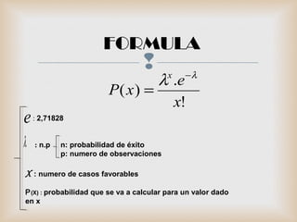
Función de Probabilidad
FORMULA:
.
Donde K es el número de eventos (0, 1, 2, ...).
Interpretación: Calcula la probabilidad de que ocurran exactamente K eventos.

Slide 5
Propiedades
Esperanza: E(X)=λ
Varianza: Var(X)=λ
La media y la varianza son iguales.

Slide 6
Aplicaciones
Ejemplos:
Llamadas a un centro de atención al cliente.
Accidentes de tráfico en una intersección.
Número de errores tipográficos en un documento.

Slide 7
Comparación con Otras Distribuciones
Diferencias con la distribución binomial:
La distribución binomial se usa para un número fijo de ensayos.
La distribución de Poisson se utiliza cuando se cuenta eventos en un intervalo continuo.

Slide 8
CODIGO
lambda_value = 10
k = np.arange(0, 30)
pmf = poisson.pmf(k, lambda_value)
plt.figure(figsize=(10, 6))
plt.bar(k, pmf, color='blue', alpha=0.7, label='Distribución de Poisson')
plt.title('Distribución de Poisson (λ=10)')
plt.xlabel('Número de llamadas (k)')
plt.ylabel('Probabilidad P(X=k)')
plt.xticks(k)
plt.legend()
plt.grid()
plt.show()

Slide 9
Conclusiones
La distribución de Poisson es fundamental en la estadística y la probabilidad.
Útil para modelar eventos en diversas disciplinas: ingeniería, biología, economía, etc.

Slide 10
Teorema de bayes
,

Slide 11
INTRODUCCIÓN
DEFINICION:
Método para calcular la probabilidad de un evento A dado que ha ocurrido el evento B.
Permite actualizar creencias basadas en nueva evidencia.

Slide 12
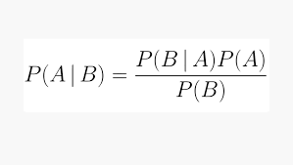
Significado de los términos: P(A∣B): Probabilidad de A dado B. P(B∣A): Probabilidad de B dado A. P(A): Probabilidad de A. P(B): Probabilidad de B.

Slide 13
VENTAJAS Y DESVENTAJAS
Ventajas:
Se adapta a nueva información.
Útil en situaciones de incertidumbre.
Desventajas:
Depende de probabilidades previas.
Puede ser complejo en escenarios multifactoriales.

Slide 14
CONCLUSIONES
El Teorema de Bayes es una herramienta clave en la estadística.
Su aplicación es crucial para tomar decisiones informadas en diversas áreas.

Slide 15
CODIGO
import numpy as np
import matplotlib.pyplot as plt def bayes_theorem(P_A, P_B_given_A, P_B): P_A_given_B = (P_B_given_A * P_A) / P_Breturn P_A_given_B P_A = 0.01 P_B = 0.1 P_B_given_A_values = np.linspace(0, 1, 100)
P_A_given_B_values = [bayes_theorem(P_A, P_B_given_A, P_B) for P_B_given_A in P_B_given_A_values] plt.figure(figsize=(10, 6))
plt.plot(P_B_given_A_values, P_A_given_B_values, label=f'P(A) = {P_A}, P(B) = {P_B}', color='blue')
plt.title
plt.xlabel('P(B|A)')
plt.ylabel('P(A|B)')
plt.grid()
plt.axhline(y=P_A, color='r', linestyle='--', label='P(A) constante')
plt.legend()
plt.xlim(0, 1)
plt.ylim(0, 1)
plt.show()

